Slide 1
ai 챗봇을 활용한
고객 자금 관리 시스템 구현
C언어 4팀
신철환, 박지현, 이재진
2025.04.01

Slide 2
Table of Contents
01
02
03
04
프로젝트 개요
1) 프로젝트 소개 2) 주제 선정 이유
3) 팀원 소개
프로젝트 설계
1) 데이터베이스 설계 2) 데이터 영역 설계
개발과정 및 구현
1) 스토리 보드 2) DB 연동 모듈화
3) Chat Bot 구현
프로젝트 결과
1) 결과물 (시연) 2) 느낀점

Slide 3

프로젝트 개요
01
프로젝트 소개
주제 선정 이유
팀원 소개

Slide 4
1) 프로젝트 소개
01 프로젝트 개요
프로젝트 이름
ai 챗봇을 활용한 고객 자금 관리 시스템 구현
프로젝트 목적
고객의 자산 관리에 도움이 되는 종합 플랫폼을 C언어로 구현
필요한 DB를 설계하고 연동하여 고객의 자산 정보를 실시간 업데이트
챗봇과의 대화를 통해 자산 관리에 도움을 얻고, 저장하여 활용

Slide 5


1) 프로젝트 소개
01 프로젝트 개요
중점적으로 본 C언어의 특징
1. 절차지향적 언어
2. 데이터를 직접 관리
순차적 실행
>> 흐름 제어 용이
빠른 실행 속도
CPU의 명령어 처리 방식과 유사
고객 자산 데이터
>> DB
Index, 입력 데이터
>> stack 영역
모듈 사이 주고받는 데이터
>> heap 영역

Slide 6
2) 주제 선정 이유
01 프로젝트 개요
ai챗봇 + 자금 관리 시스템 구현
3월에 배운 C언어의 절차지향적 특성을 활용해 프로그램 흐름 설정 및 제어에 용이한 프로젝트 주제에 적합
OCI를 활용해서 Oracle Database와 연동 및 모듈화를 통해 장기 저장 데이터 관리 가능
외부 api의 연동을 통해 챗봇 구현하여 C언어의 확장성을 구현
txt, bin, csv 파일 출력을 통해 file stream을 활용

Slide 7

３) 팀원 소개
01 프로젝트 개요
신철환 사원 (조장)
perplexity ai api 관리
chat bot 대화 부분 구현
대화 및 요약 데이터 가공 & 처리
박지현 사원
DB 연동 구현
OCI 함수 모듈화 & 최적화
DB에 해당하는 구조체 설계
이재진 사원
전체 프로젝트 흐름 구현& 모듈화
전체 console 출력 구현
ppt, 발표 담당
C언어 4조

Slide 8
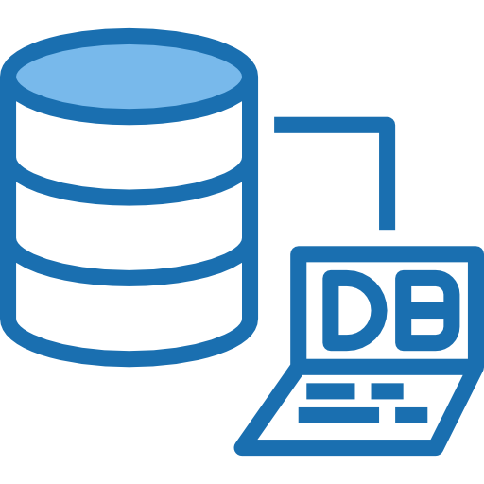
프로젝트 설계
02
1) 데이터베이스 설계
2) 데이터 영역 설계

Slide 9
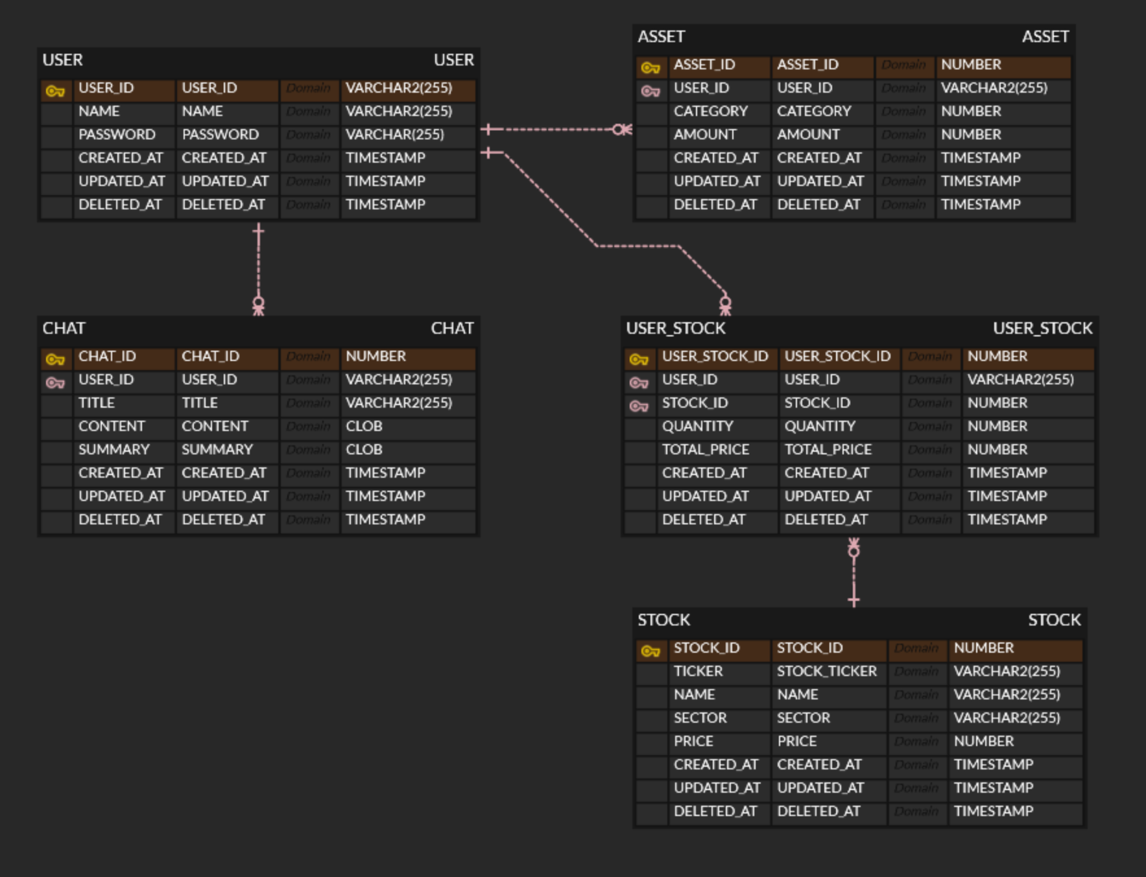
1) 데이터베이스 설계
02 프로젝트 설계
1-1. 전체 ERD
전체 ERD

Slide 10
1) 데이터베이스 설계
02 프로젝트 설계
1-2. USER, ASSET 테이블
전체 ERD
USER 테이블
유저의 개인정보 저장
처음 로그인 할 때 활용하는 데이터
ASSET 테이블
유저의 자산 정보 저장
종류별 (현금, 주식, 코인..) 자산 정보들을 CATEGORY로 구분
유저가 직접 console 창을 통해 입력한다.

Slide 11
1) 데이터베이스 설계
02 프로젝트 설계
1-3. USER_STOCK, STOCK 테이블
전체 ERD
USER_STOCK 테이블
유저의 보유 주식 정보 저장
주식 자산을 매도, 매수하면 ASSET 테이블과 함께 동기화
STOCK 테이블
주식의 기본정보와 가격 저장
추후 거래소 API와 연동하여 실시간 가격을 반영할 계획
추후 거래 시스템까지 확장 가능하도록 설계

Slide 12
1) 데이터베이스 설계
02 프로젝트 설계
1-3. USER_STOCK, STOCK 테이블
전체 ERD
USER_STOCK 테이블
유저의 보유 주식 정보 저장
주식 자산을 매도, 매수하면 ASSET 테이블과 함께 동기화
테이블을 추가
→ 자산관리의 범위를 확장 가능
ex) CRYPTO / USER_CRYPTO
REAL_ESTATE / USER_REAL_ESTATE
STOCK 테이블
주식의 기본정보와 가격 저장
추후 거래소 API와 연동하여 실시간 가격을 반영할 계획
추후 거래 시스템까지 확장 가능하도록 설계

Slide 13
1) 데이터베이스 설계
02 프로젝트 설계
1-4. CHAT 테이블
전체 ERD
CHAT 테이블
과거 대화 요약본의 조회 & 출력 에 사용되는 데이터 저장
[CONTENT]
고객의 챗봇과의 대화 내역 로그 저장
[SUMMARY]
챗봇과의 대화 내역을 기반으로 요약본을 생성하여 저장

Slide 14
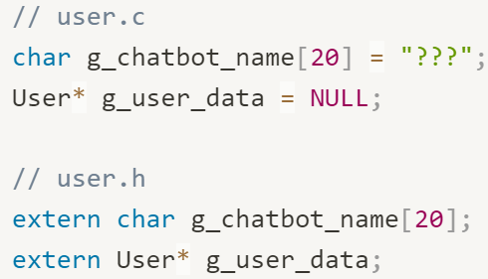
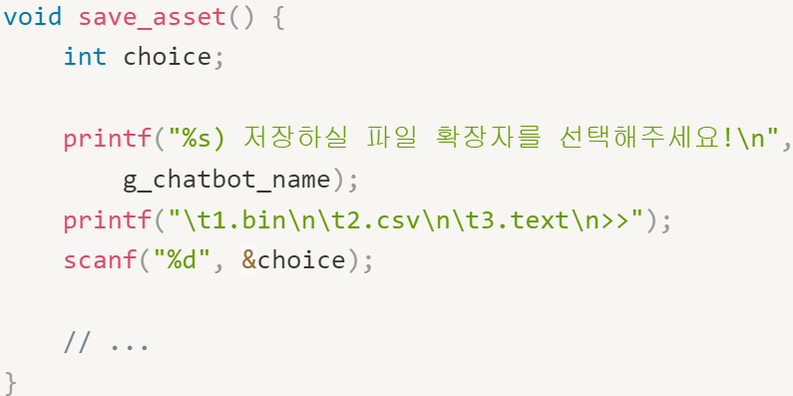
2) 데이터 영역 설계
02 프로젝트 설계
1. 전역변수
프로그램이 진행되는 동안 변경되지 않는 데이터
→ 전역변수로 설정하여 Data 영역에 저장
2. 지역변수
한 생명주기 안에서만 활용되는 데이터
→ 지역변수로 설정하여 Stack 영역에 저장

Slide 15
2) 데이터 영역 설계
02 프로젝트 설계
3. 동적할당
[user.c]
[db.c]
유저에 입력을 받는다.
해당 구조체를 malloc()으로 필요한 크기만큼 동적할당
DB에서 데이터를 받아 구조체에 저장
모듈화 된
DB 함수를 호출
[user.c]
반환받은 구조체를 활용하여 유저가 원하는 동작을 실행
동작이 마무리 되면 free()를 통해 할당된 메모리 해제
구조체 포인터를 반환

Slide 16
2) 데이터 영역 설계
02 프로젝트 설계
데이터 영역 정리
Data 영역: 프로그램 전체에서 사용 가능한 전역변수
ex) 공통으로 사용되는 g_userdata
Stack 영역: 특정 함수 내에서만 사용되는 지역변수
ex) main_page 함수의 choice 변수
Heap 영역: 런타임 시 메모리 크기가 결정되는 동적인 데이터
ex) 모듈화된 함수에서 반환하는 구조체 포인터 변수
DB 영역: 조회, 수정 시 영속성이 필요한 데이터
ex) 유저에 종속된 자산 관련 데이터

Slide 17

개발과정 및 구현
03
1) 스토리 보드
2) DB 연동
3) Chat Bot 구현

Slide 18
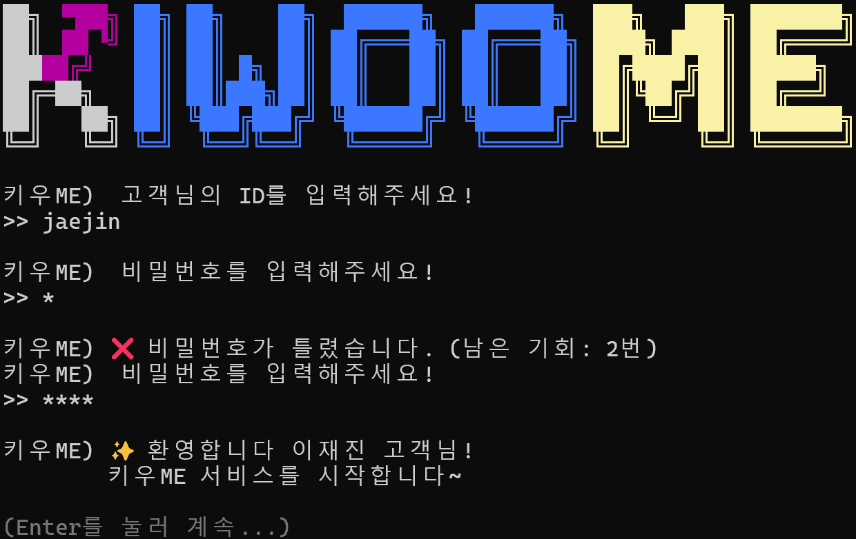
1) 스토리 보드
03 개발과정 및 구현
1-1. 로그인 화면
1. 로그인 화면
ID, PASSWORD 등의 기본 정보 확인
DB에서 해당 ID의 USER 테이블 정보를 받아와서 g_user_data에 저장
대화 할 챗봇의 이름을 실행시 물어보고, g_chatbot_name에 저장하여 응답에 활용

Slide 19
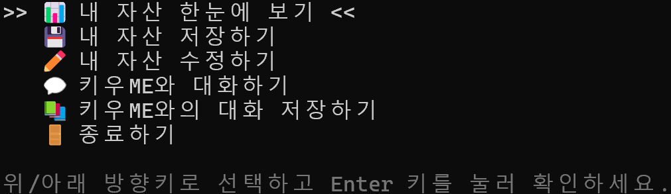
1) 스토리 보드
03 개발과정 및 구현
1-2. 메인 화면
2. 메인 화면
유저가 원하는 메뉴 선택
[1 ~ 5번] 각 모듈화된 함수가 호출된다.
[종료하기] Heap 영역 데이터들이 해제되며 프로그램이 종료된다.

Slide 20
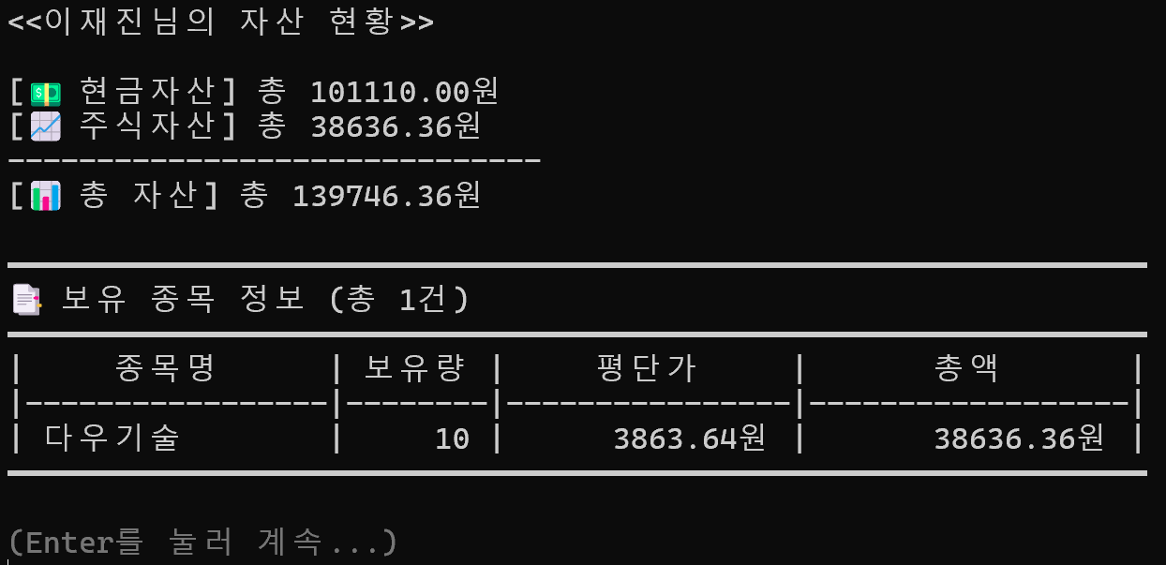
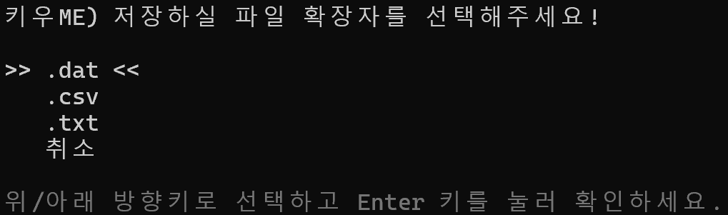
1) 스토리 보드
03 개발과정 및 구현
1-3. 자산 화면
3. 자산 현황, 출력, 조정
[1번] 자산 현황을 확인한다.
[2번] 원하는 확장자 형식으로 자산 현황을 저장할 수 있다.
외부 출력 형식은 bin, csv, text 파일로 출력을 형식별로 모듈화하여 구현했다.
[3번] DB에 접근하여 자산 정보를 수정한다.

Slide 21
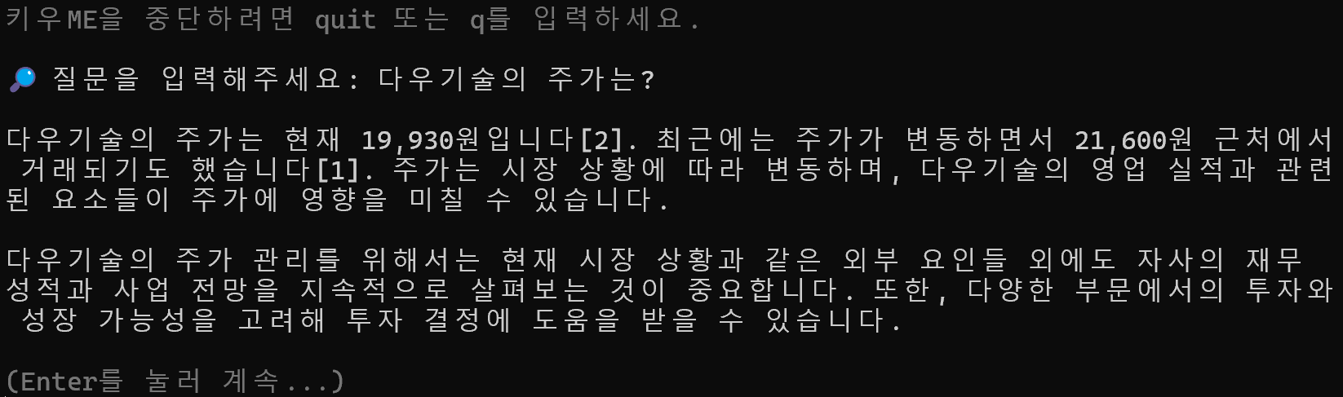
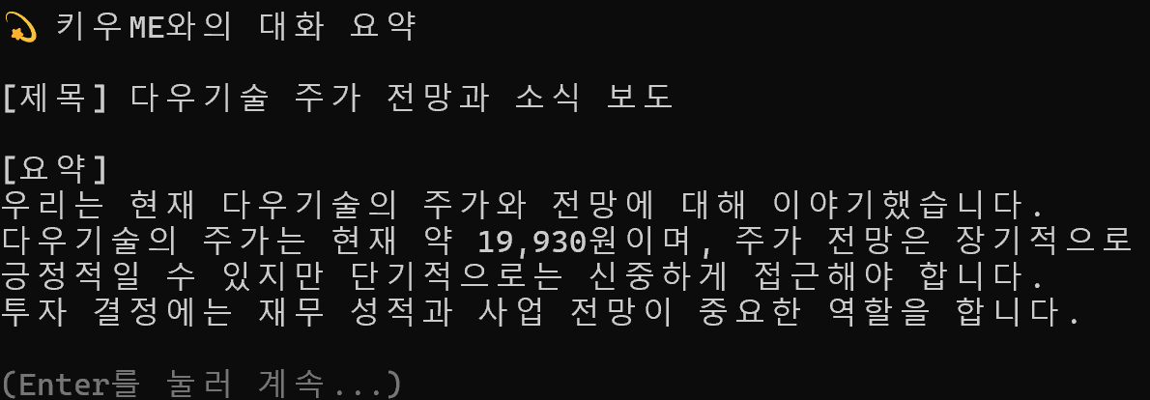
1) 스토리 보드
03 개발과정 및 구현
1-4. 챗봇과의 채팅
4. 채팅
[4번] perplexity api에 연결이 되어 자산 관리에 대한 채팅을 할 수 있다.
Q를 입력하면 채팅이 종료되며, 현재 세션에서 질의응답한 내용을 바탕으로 요약본이 콘솔에 출력된다.
채팅이 끝나면 채팅로그 & 요약을 DB에 저장한다.

Slide 22
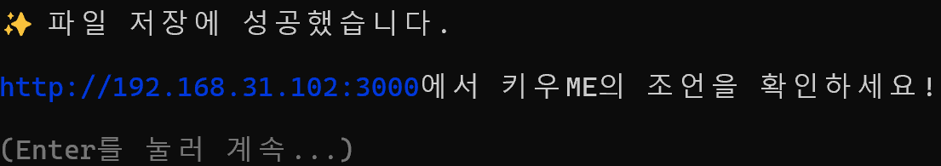
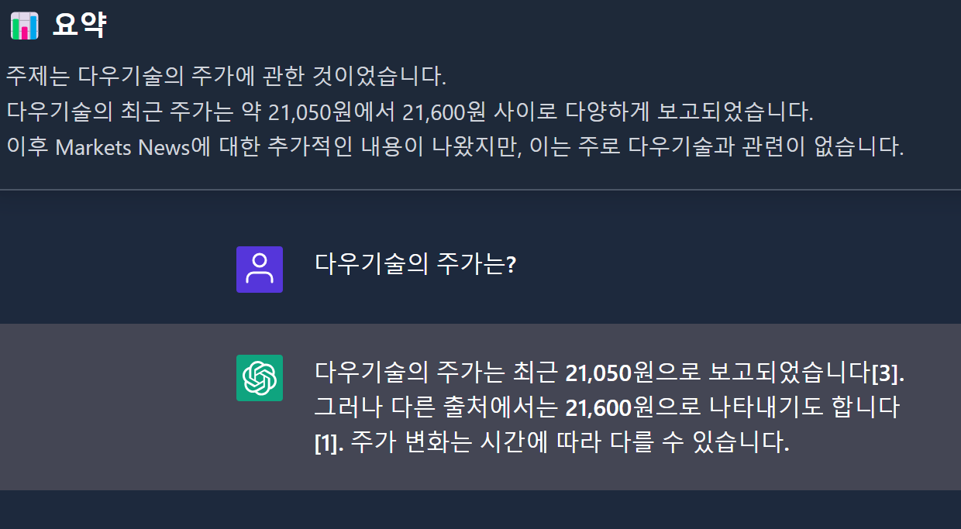
1) 스토리 보드
03 개발과정 및 구현
1-5. ai 자산관리 로그, 요약 출력
5. 챗봇과 대화 & 요약 저장
[5번] 채팅로그 & 요약을 JSON 형식에 맞게 외부에 저장할 수 있다.
JSON 파일을 보고서 형식으로 시각화하여 요약 및 대화 로그를 볼 수 있다.

Slide 23

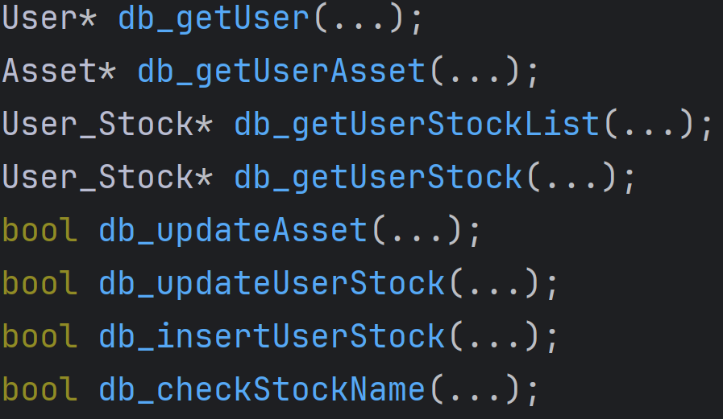
2) DB 연동
03 개발과정 및 구현
DB 관련 함수들
DB 연결
쿼리문 수행
OCI 핸들 생성
서버 연결
서비스 컨텍스트 생성
DB 연결 해제
필요한 테이블을 조회하는 함수 모듈화
DB를 업데이트 하는 함수는 성공여부 반환
OCI 로그 해제
OCI 모든 핸들 해제

Slide 24

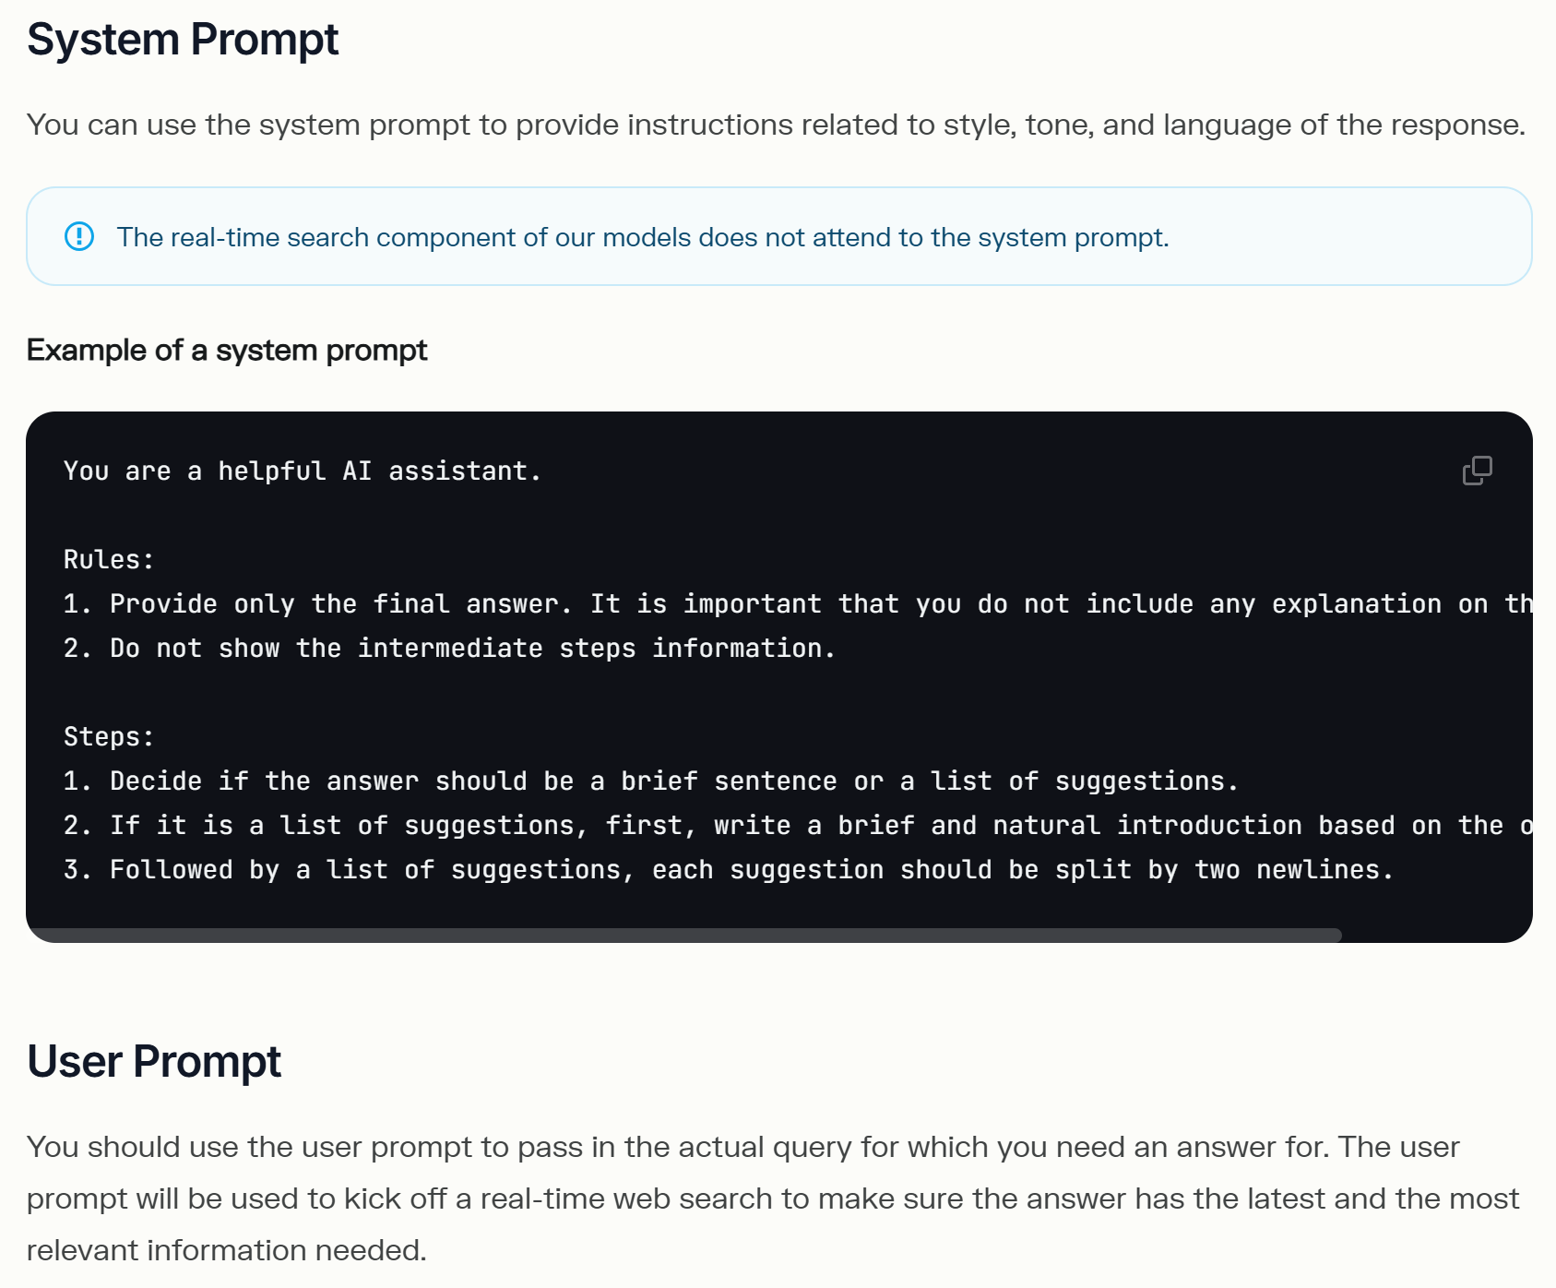
3) Chat Bot 구현
03 개발과정 및 구현
3-1. 사용 api 가이드

Slide 25
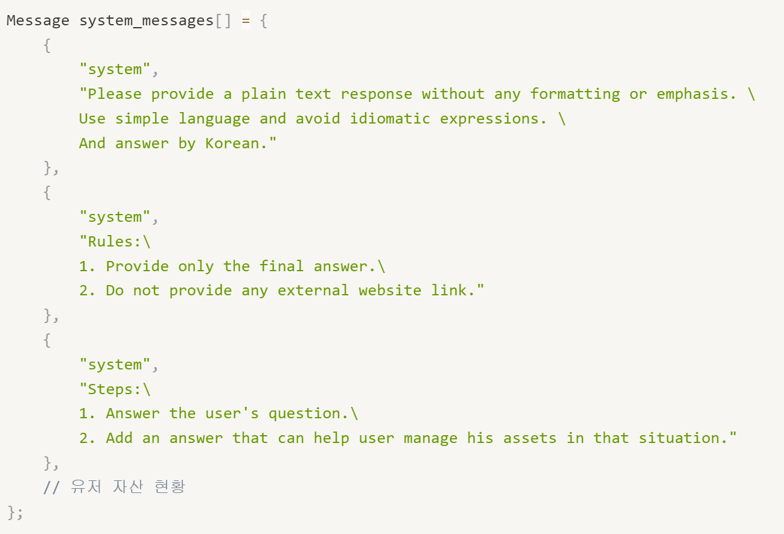
3) Chat Bot 구현
03 개발과정 및 구현
3-2. 시스템 프롬프트 설정
// 유저의 질문 추가

Slide 26

프로젝트 결과
04
1) 결과물 (시연)
2) 느낀점

Slide 27


1) 결과물 (시연)
04 프로젝트 결과
키우ME) 4조의 자산관리 시스템 + 챗봇
키우ME) 시연 보러 가시겠습니다!
(Enter 키를 눌러 계속 진행하세요…)
>>

Slide 28
2) 느낀점
04 프로젝트 결과
1) 포인터 변수를 이용한 메모리 관리의 중요성
2) 필요한 데이터 크기에 맞춰 할당 & 해제를 통해 메모리 절약
3) 데이터의 속성에 따른 영역 분배
1. 데이터 관리의 중요성

Slide 29
2) 느낀점
04 프로젝트 결과
장점 1) 프로그램의 직관적인 흐름 파악과 제어
장점 2) 함수를 활용한 편리한 모듈화와 효율성
단점 1) 데이터 캡슐화의 부족
2. 절차지향적 언어의 장단점
단점 2) 구조체의 재사용성 한계

Slide 30
Thank you

